Slide 1
利用QQ群进行远程教学
荆门市电化教育馆

Slide 2
方法一 视频电话

Slide 3
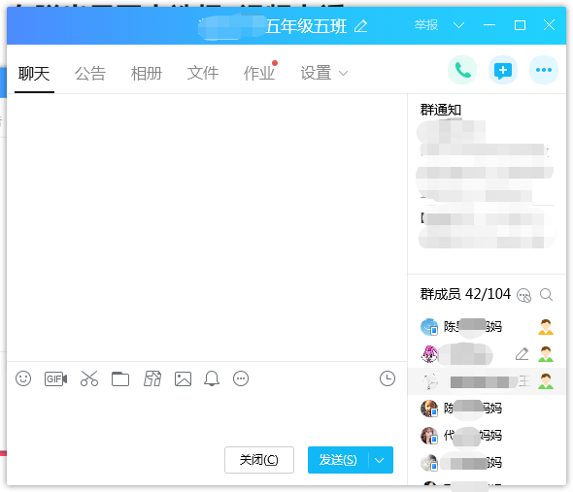
登录电脑QQ，点击进入要授课的群。
Notes:
登录电脑QQ，点击进入要授课的群。

Slide 4
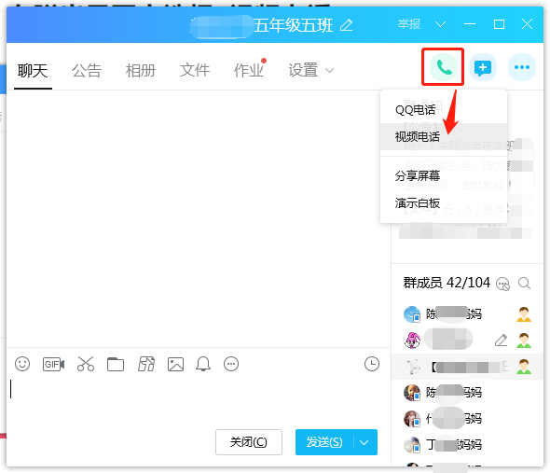
点击右上角的电话按钮，在弹出界面中选择“视频电话”；

Slide 5
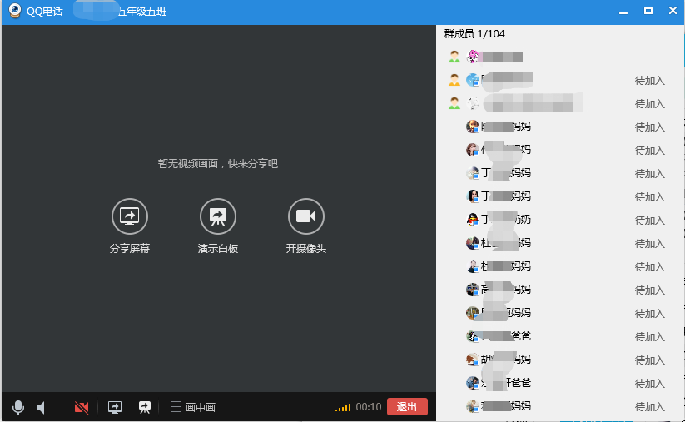
即进入群视频直接间。等待学生全部加入直播后，选择第1项“分享屏幕”，打开PPT课件开始授课。
为保证上课效果，可让学生们先关闭话筒。老师提问到某个学生时，他再打开话筒回答。

Slide 6
方法二 群视频

Slide 7
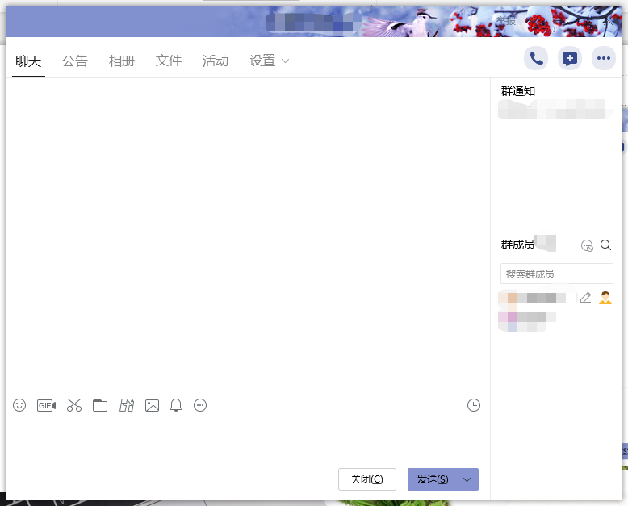
点击方法如图所示。

Slide 8
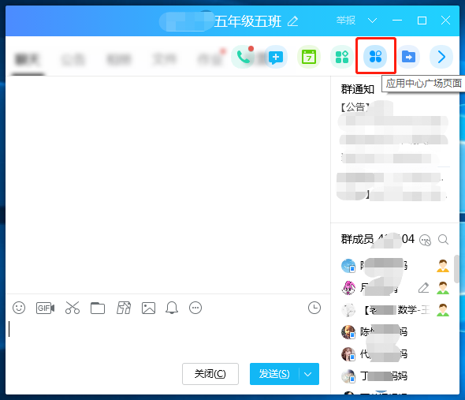
如果没有“群视频”按钮，添加方法如下。
(2)
(1)

Slide 9
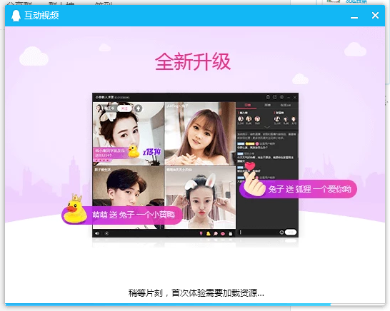
添加“群视频”，稍等片刻，“群视频”就添加好了。

Slide 10
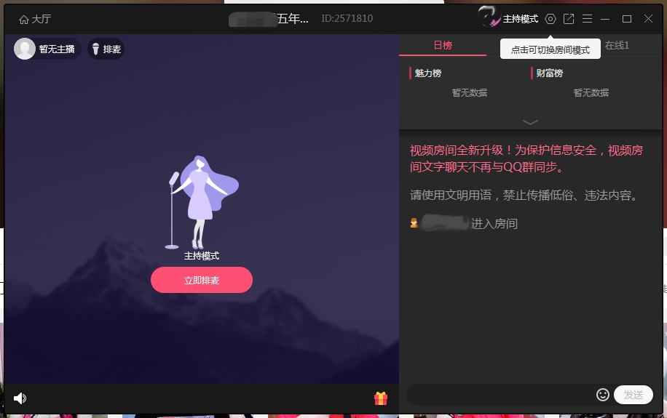
进入本群直接间。
进入本群房间
（可在QQ群里，通知学生们接受邀请加入直播）
立即排麦

Slide 11
点击红框处的“分享”图标，选“演示PPT”开始授课。

Slide 12
THANKS!

